Slide 1



→
→
→
成都市社会组织和社工网
2021年度社会组织网上年检操作手册
版本号：20200331-V1.3
四川智能信息处理技术研究中心（编）

Slide 2

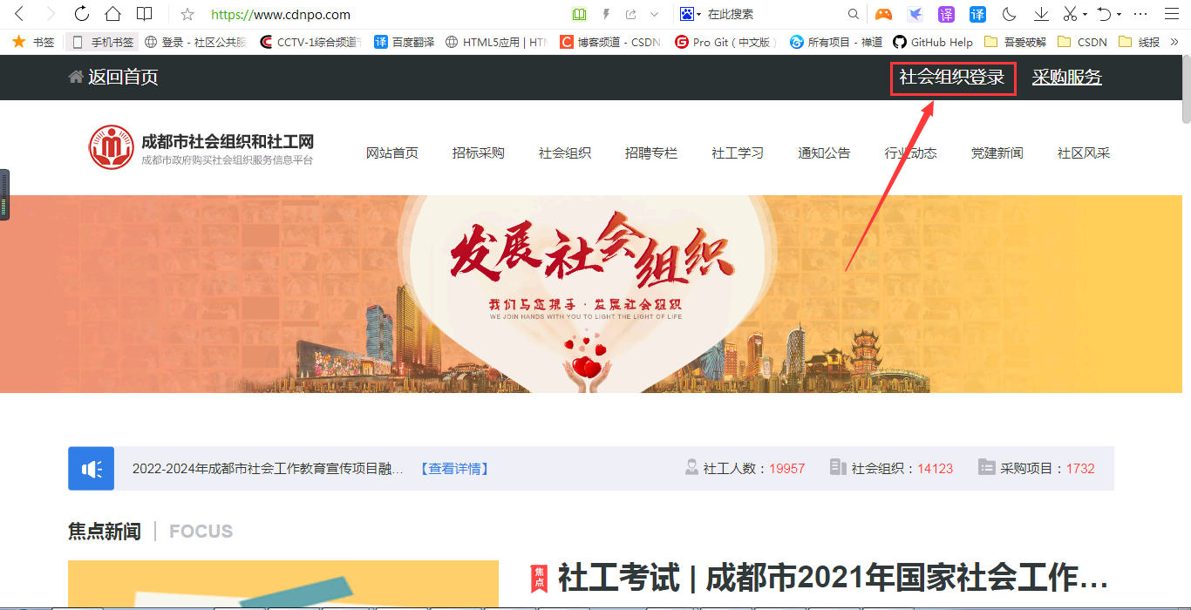
一、登录注册
1、打开网站首页http://www.cdnpo.com，选择右侧顶部“社会组织登录”
四川智能信息处理技术研究中心（编）

Slide 3
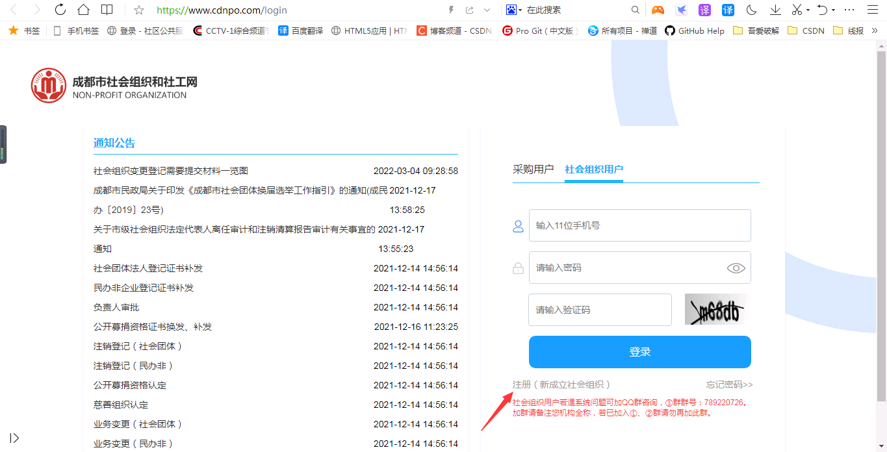
一、登录注册
首次登陆请先点击注册
四川智能信息处理技术研究中心（编）

Slide 4
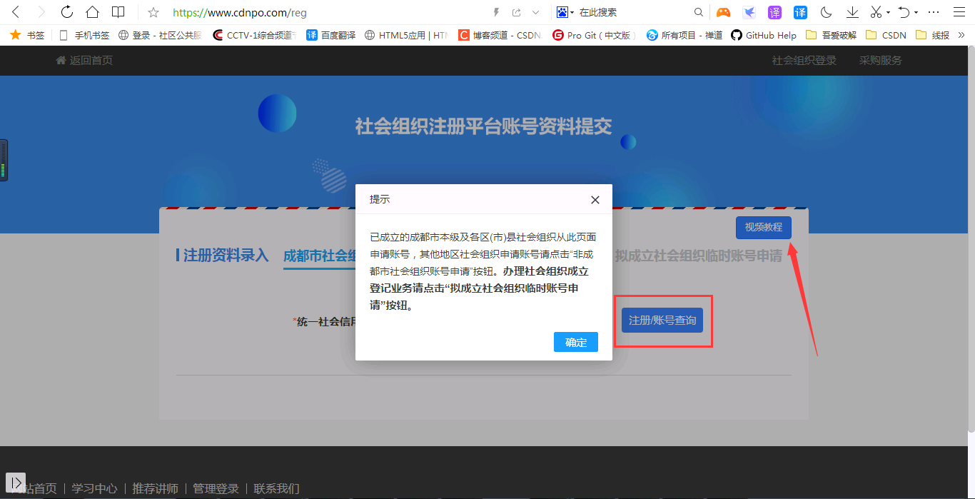
一、登录注册
2.成都市、区（市）县民政成立登记的社会组织首次登录需要先完成注册：如下图，填写登记证书上18位统一社会信用代码（注意英文字母大写），获取组织信息。若输入统一社会信用代码查询不到组织信息，请至QQ群：895366080 （成都市社会组织和社工群） ，向群管理员反映情况。
具体注册步骤也可以观看视频教程
四川智能信息处理技术研究中心（编）

Slide 5
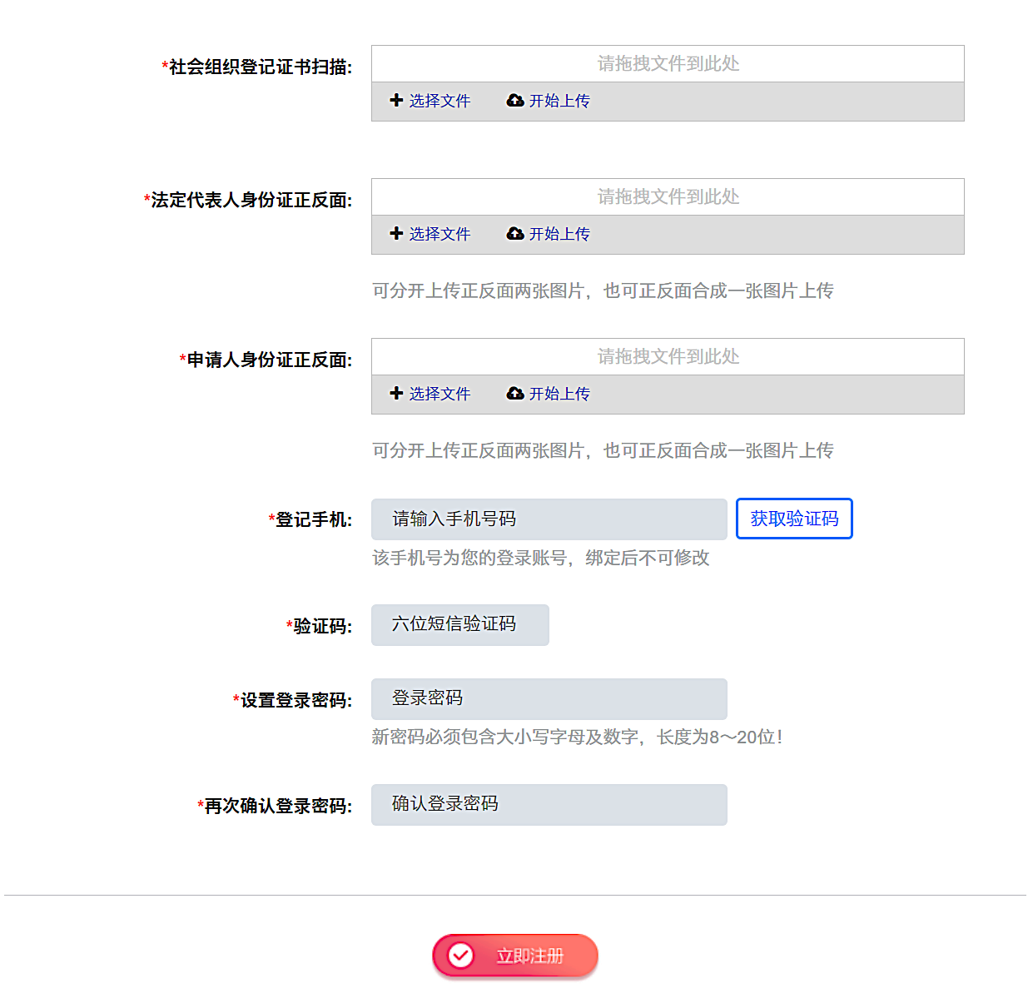
一、登录注册
3.按页面提示，完成社会组织登记证书、法定代表人身份证、申请人身份证扫描件上传，登记手机可以不用是组织法定代表人的手机号。密码必须为8-20位数字、字母组合，且含有大写字母。
四川智能信息处理技术研究中心（编）

Slide 6
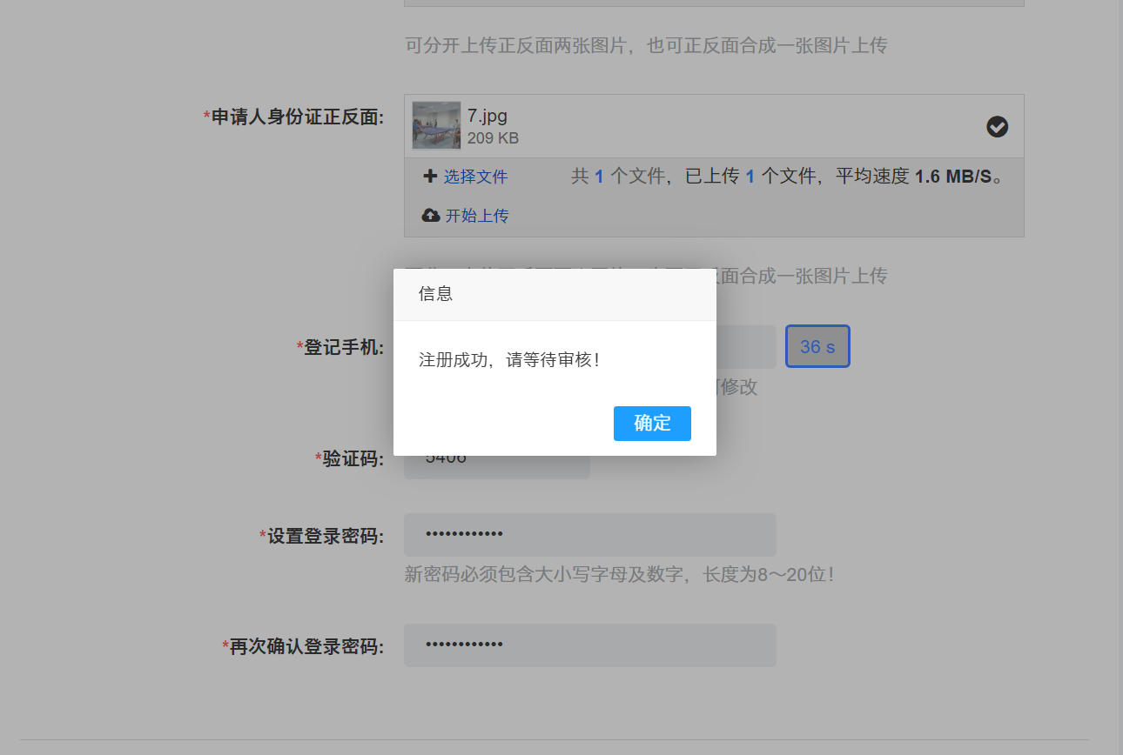
一、登录注册
4.注册提交成功后，等待工作人员审核即可。通过后您会收到通过审核的短信提醒。
四川智能信息处理技术研究中心（编）

Slide 7
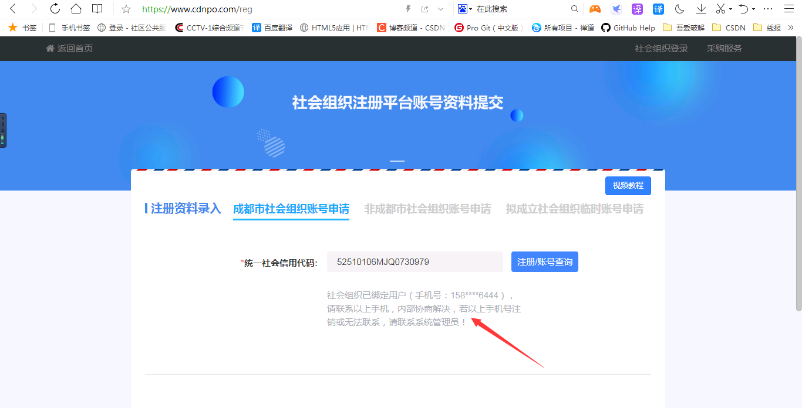
一、登陆注册-账号申诉
5.若输入的统一社会信用代码后显示该组织已被绑定，首先与本单位其他在职人员核实是否已经注册账号，若手机号已注销，请加群反馈问题
四川智能信息处理技术研究中心（编）

Slide 8

二、登录后台
1.再次进入网站首页www.cdnpo.com，选择“社会组织”登录，输入注册时设置的手机号及密码登录进入后台。
四川智能信息处理技术研究中心（编）

Slide 9
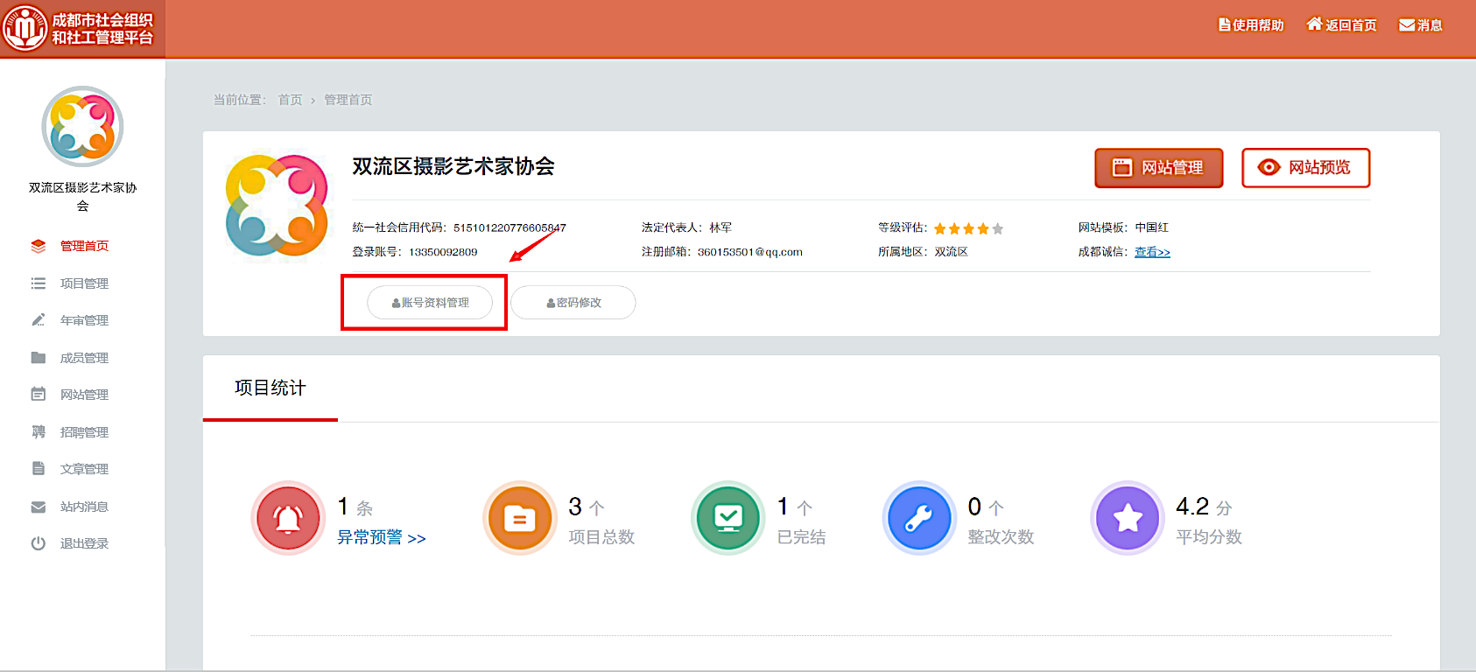
二、登录后台
2.进入后台首页，点击“账号资料管理”检查并完善机构资料。
四川智能信息处理技术研究中心（编）

Slide 10
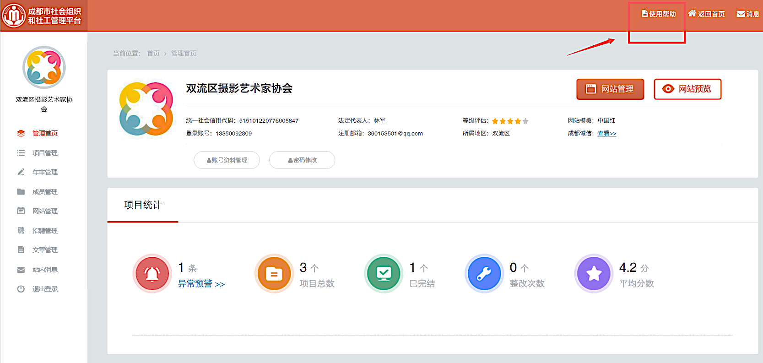
二、登录后台
3.后台其他功能操作，可查看“使用帮助”观看视频教程。
四川智能信息处理技术研究中心（编）

Slide 11
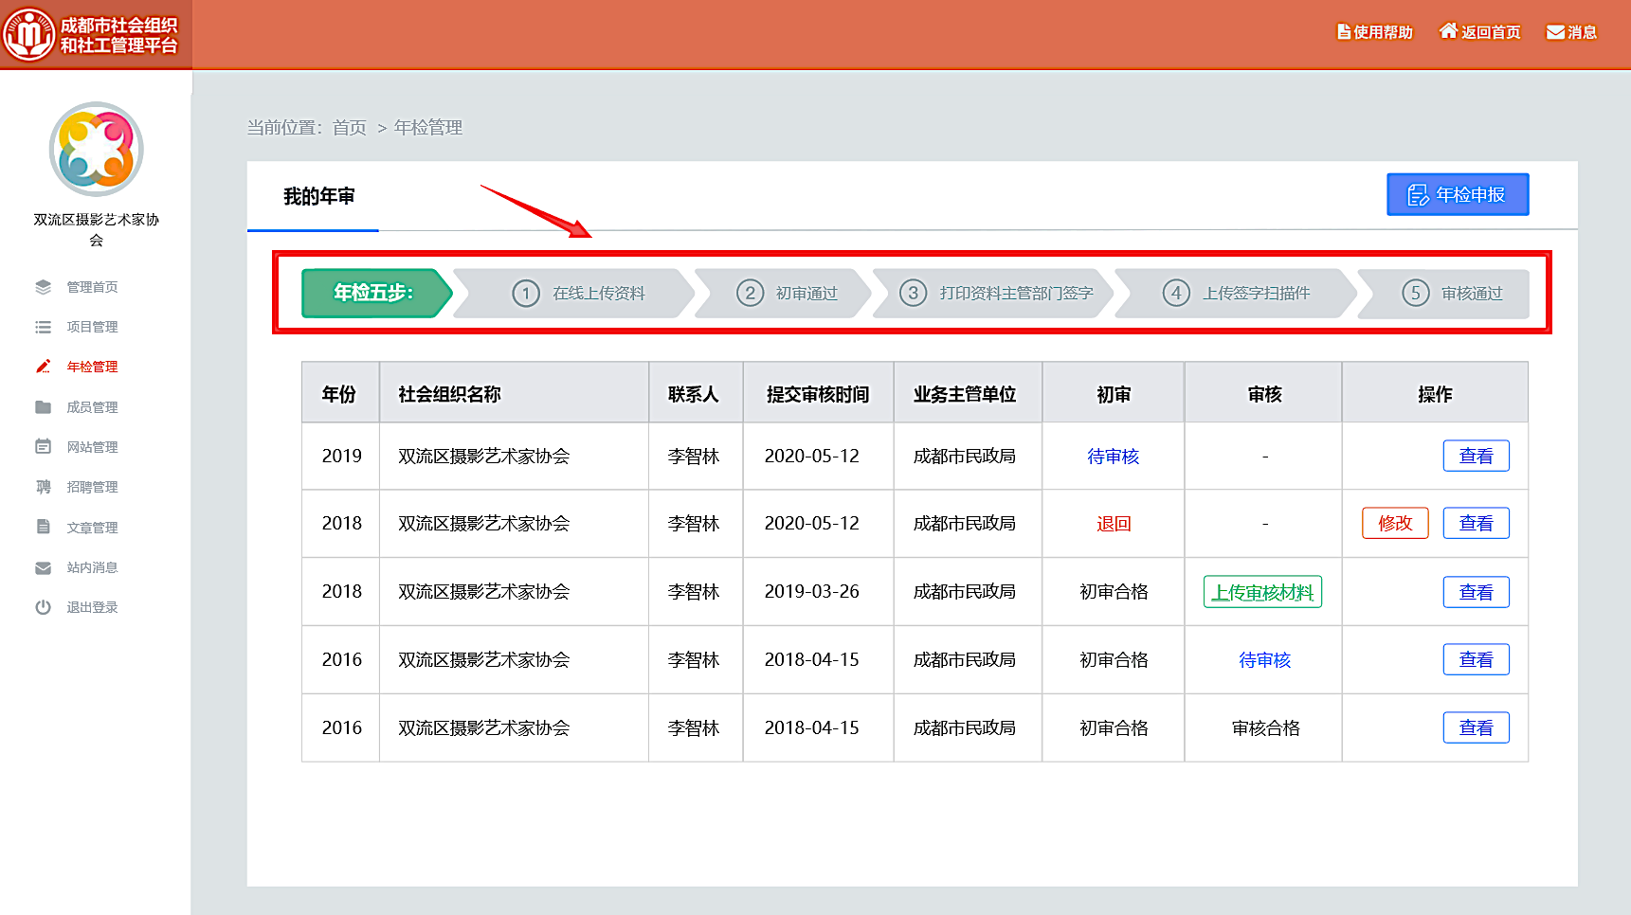
三、年审管理
1.点击左侧导航，选择“年审管理”，进入我的年审，请熟知年检5步骤。
四川智能信息处理技术研究中心（编）

Slide 12
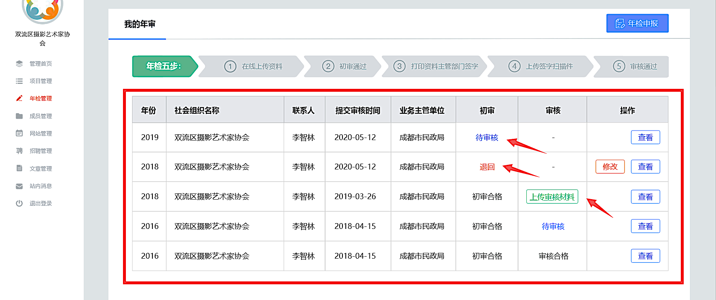
三、年审管理
3.我的年审，选择“年审管理”，列表状态分为：初审待审核、初审退回、上传审核资料、待终审5个状态。
初审待审：指已提交年检申报资料，等待工作人员审核，此阶段无法重复提交和修改；
初审退回：指工作人员已审阅，发现资料不全或有错误，退回修改重新提交的；
初审通过：指初审通过，社会组织下载打印pdf材料，交由业务主管单位签字盖章，并将盖章页扫描上传至系统；
终审待审：指已上传业务主管单位签字盖章扫描页，待工作人员审核；
审核合格：指年本年度检流程已完成。
四川智能信息处理技术研究中心（编）

Slide 13
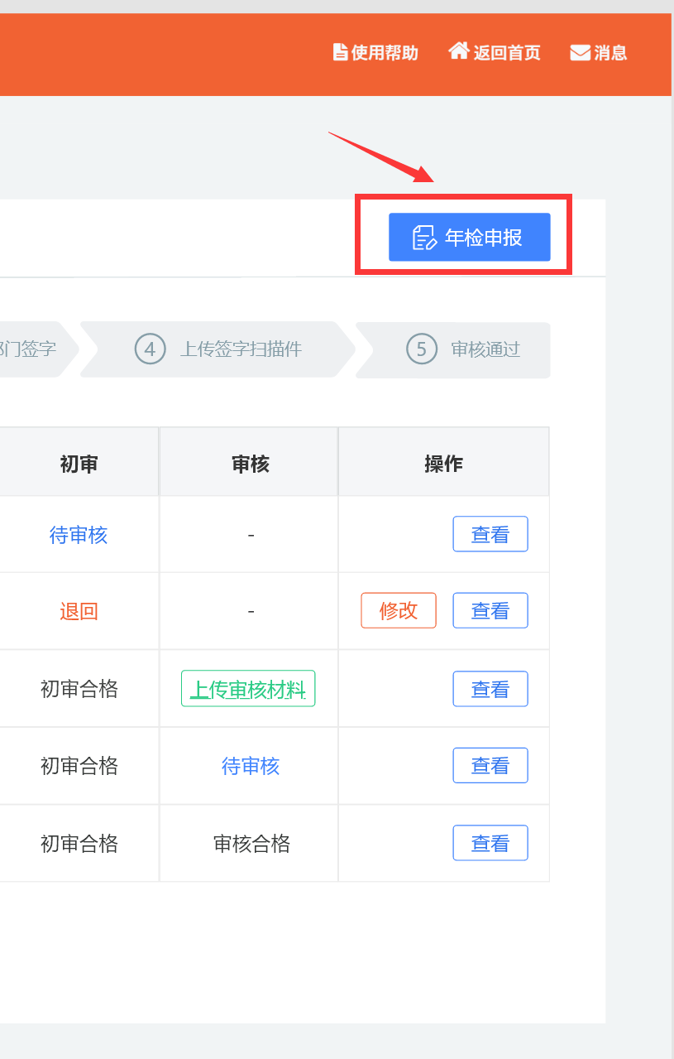
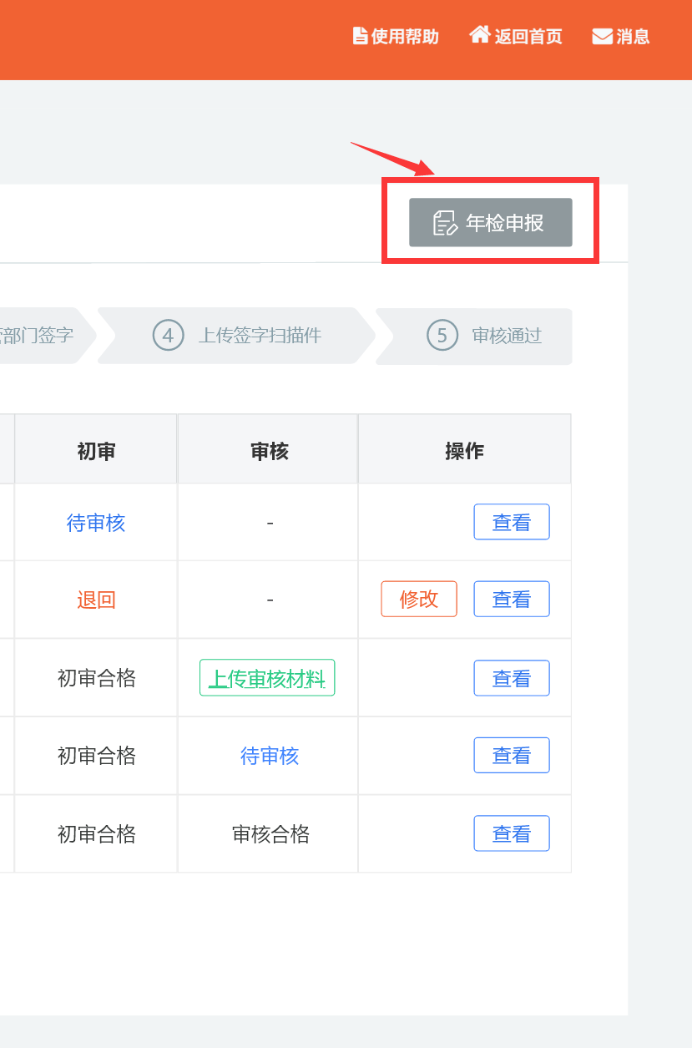
三、年审管理
4.若需申报上年度年检资料，请点击“年检申报”按钮。若已开启上年度年检窗口，则按钮为蓝色，若未开启/已关闭上年度年检窗口，则按钮为灰色。
四川智能信息处理技术研究中心（编）

Slide 14
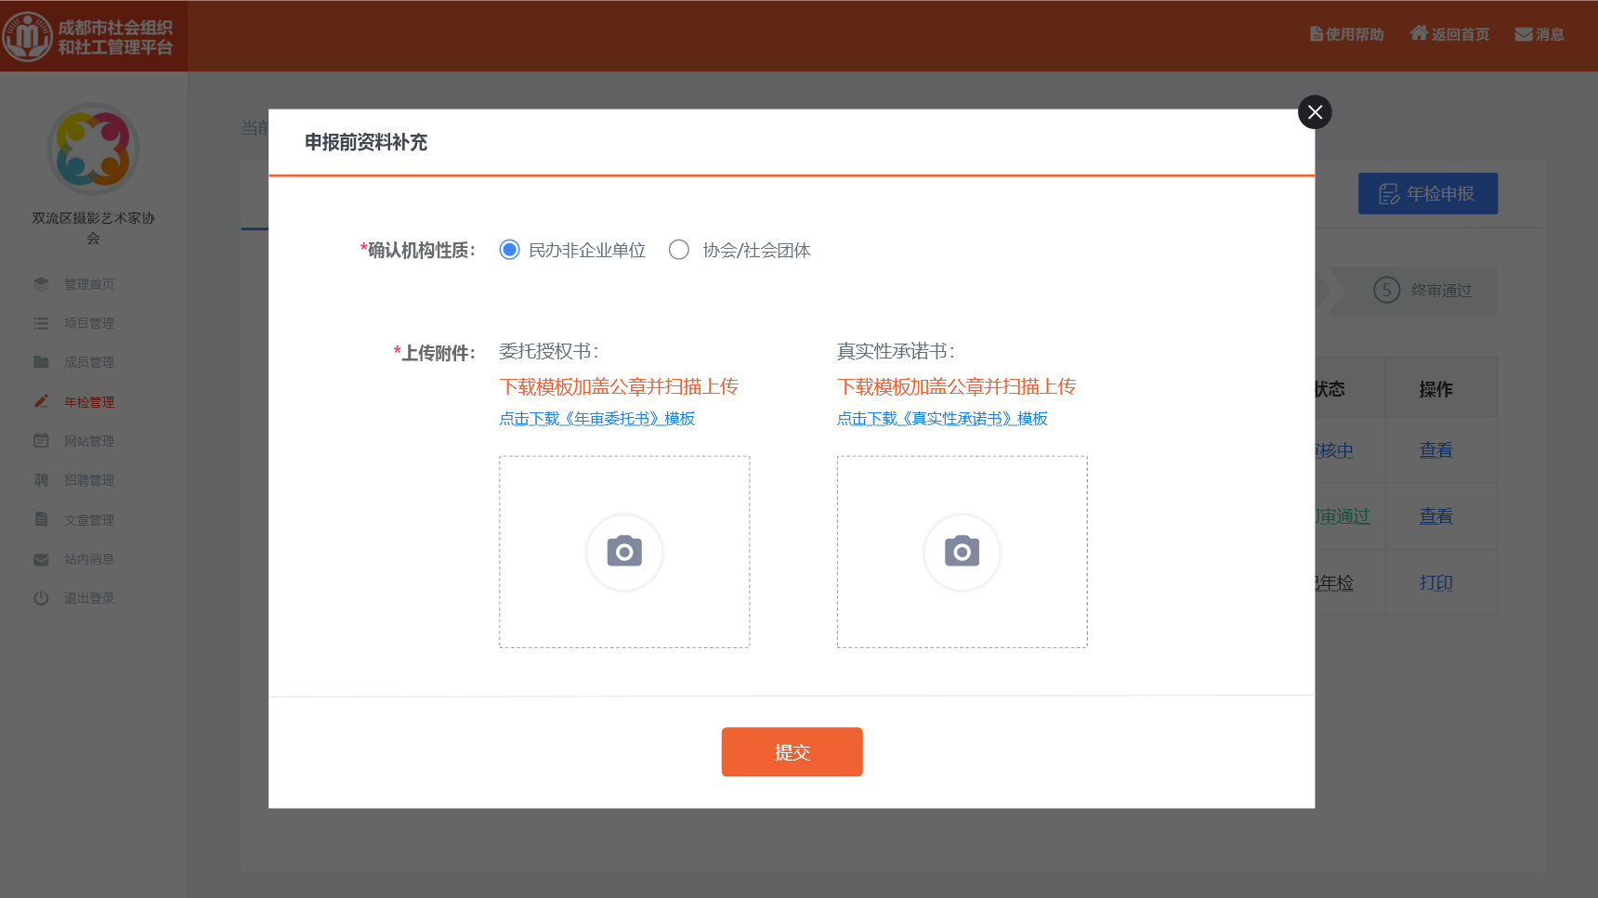
三、年审管理
5.点击“年检申报”按钮。进入年检资料填报页面，填报前请选择机构所属类别，按提示下载模板，打印填写，上传盖章后的委托授权书、真实性承诺书彩色扫描件。
四川智能信息处理技术研究中心（编）

Slide 15
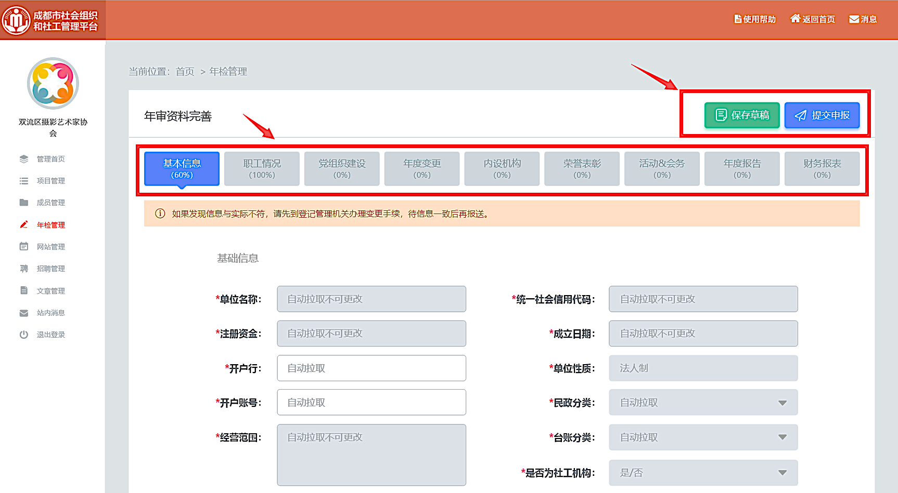
三、年审管理
6.按系统提示完成以上9大块资料填写，“*”为必填（如过没有相关信息，数值项请填0，其他填无）。填报过程中可随时“保存草稿”关闭网页，下一次登录后继续填写。一旦“提交申请”则无法更改。
四川智能信息处理技术研究中心（编）

Slide 16
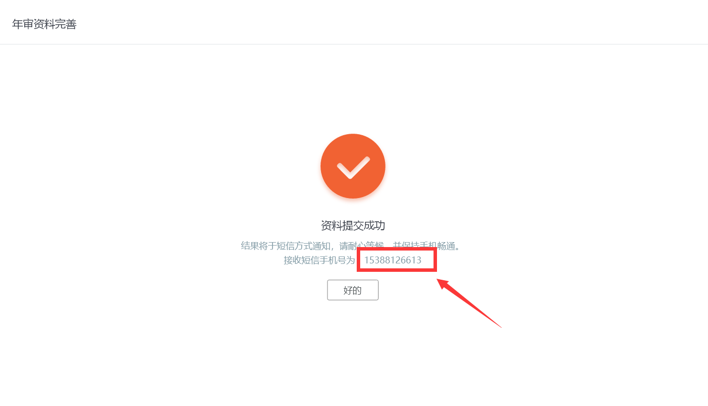
三、年审管理
7.提交资料成功后，审核结果将以手机短信息方式发送至预留手机上，请确认手机号码正确，并保持手机畅通。
四川智能信息处理技术研究中心（编）

Slide 17
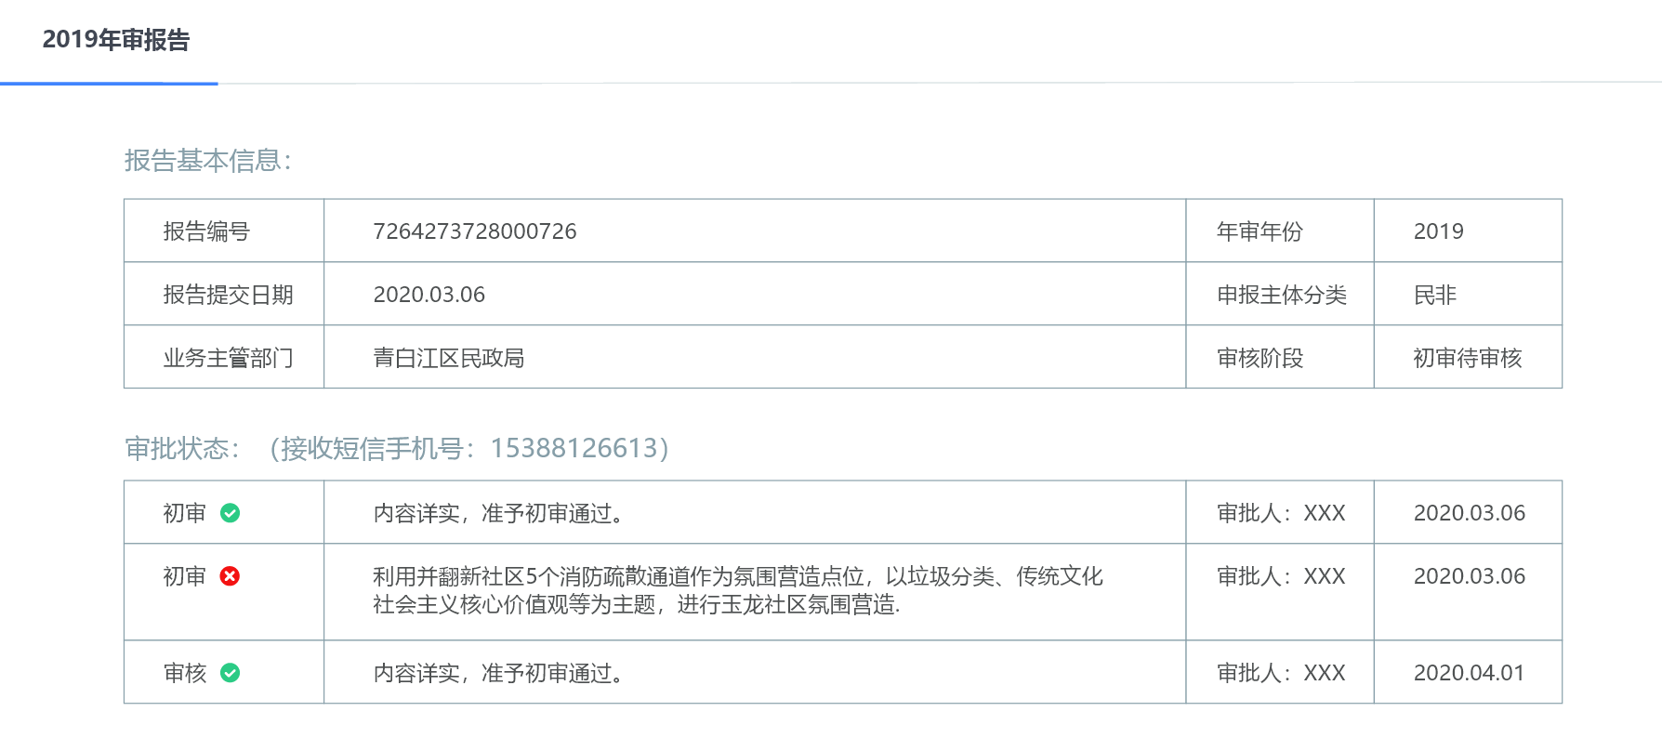

三、年审管理
8.收到初审短信息后，请登录后台查看审核意见。若初审不通过，点击“修改编辑”按审核意见修改补正资料，再次提交。若初审通过，请尽快下载打印年检报告，交由业务主管单位签字盖章。
四川智能信息处理技术研究中心（编）

Slide 18
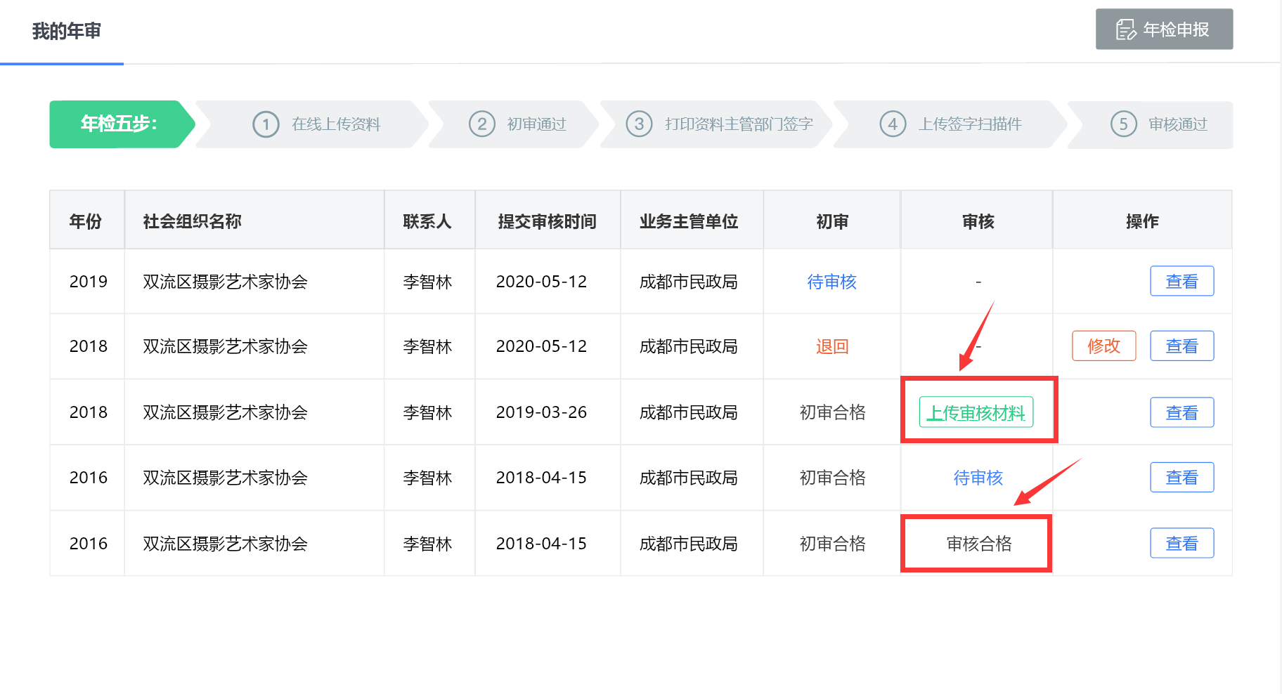
三、年审管理
9.将业务主管单位签字盖章页彩色扫描后，上传至系统等待审核。待审核合格后，上年度年检申报业工作全部完成。
四川智能信息处理技术研究中心（编）

